Slide 1

Distance Learning-Material für die Medienerziehung/Digitale Grundbildung
Privatsphäre

Slide 2
Was bedeutet Privatsphäre für dich?

Slide 3



Was ist für dich privat?
Privat (1)
Ausgewählte Personen (5)
Öffentlich (10)

Slide 4
Meine Adresse
Privat (1)
Ausgewählte Personen (5)
Öffentlich (10)

Slide 5
Mein Schulstandort
Privat (1)
Ausgewählte Personen (5)
Öffentlich (10)

Slide 6
Meine Telefonnummer
Privat (1)
Ausgewählte Personen (5)
Öffentlich (10)

Slide 7
Zugangsdaten vom Bankkonto
Privat (1)
Ausgewählte Personen (5)
Öffentlich (10)

Slide 8
Alle meine Social Media Plattformen
Privat (1)
Ausgewählte Personen (5)
Öffentlich (10)

Slide 9
Meine FreundInnen-Liste
Privat (1)
Ausgewählte Personen (5)
Öffentlich (10)

Slide 10
Fotos, auf denen ich abgebildet bin
Privat (1)
Ausgewählte Personen (5)
Öffentlich (10)

Slide 11
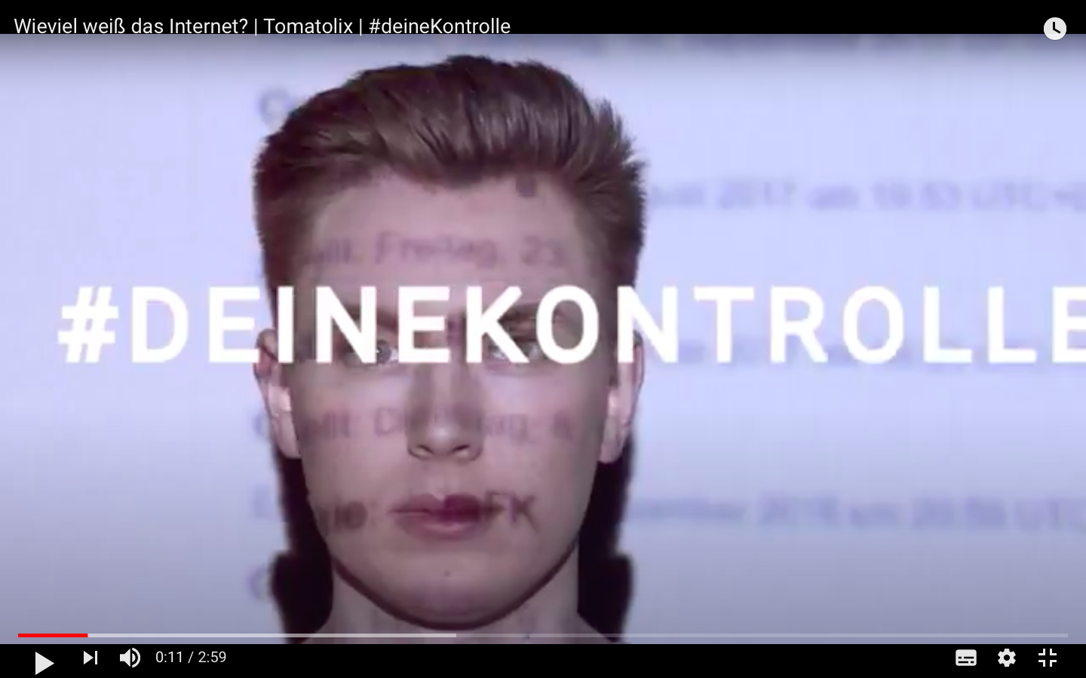
Wieviel weiß das Internet?
Quelle: Wieviel weiß das Internet? | Tomatolix | #deineKontrolle; YouTube (2:59 min.)

Slide 12
Was findest du von dir im Internet?

Slide 13




Alternative Suchmaschinen

Slide 14
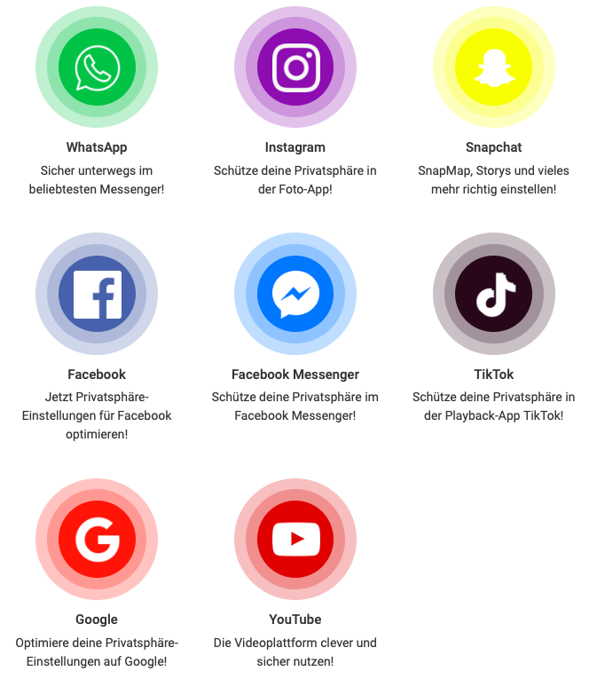
Privatsphäre-Leitfäden (Saferinternet.at)
Quelle: Schreenshot https://www.saferinternet.at/privatsphaere-leitfaeden/

Slide 15
Online-Quiz
joinmyquiz.com aufrufen
&
6-stelligen Code eingeben

